Slide 1
Sonarqube
Herramienta para desarrolladores
Ken Rivera Salgado – Tech Ambassador
Pedro Briceño – ITO2

Slide 2


Agenda
Introducción a Sonarqube
¿Qué es Sonarqube y para que sirve?
Ejemplos y datos que entrega la herramienta
Preguntas y dudas

Slide 3


Introducción
La calidad del software es un elemento fundamental en la industria del desarrollo. Disponer de herramientas que nos ayuden a evaluar nuestro código se convierte en una tarea imprescindible para garantizar el desarrollo de una manera correcta y la aplicación de buenas prácticas. En este punto hoy conocemos qué es SonarQube, una plataforma muy popular que permite a todos los desarrolladores escribir código más limpio y seguro.

Slide 4

¿Qué es Sonarqube?
• Es una plataforma que nos permite evaluar el código fuente de forma automatizada.
• Cuenta con una versión comunitaria gratuita y otras ediciones premium de pago.
• Brinda información sobre código duplicado, estándares de codificación, errores potenciales de código y seguridad, etc.
• Está integrado con diversas herramientas de análisis estático de código fuente como checklist, PMD Y FindBug. Estas herramientas ayudan a obtener métricas que puedan mejorar la calidad de código de un programa.
• Analiza y produce resultados para más de 25 lenguajes de programación.

Slide 5
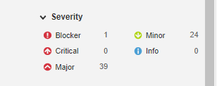
Segregación de severidad
• Bloqueos: Son errores con una alta probabilidad de afectar el comportamiento de la aplicación.
• Críticos: Necesita corrección, aunque no necesariamente afecte al comportamiento de la aplicación o puede ser que sea una falla de seguridad de impacto alto.
• Mayor: Defecto de calidad que puede afectar enormemente a la productividad del desarrollador.
• Menor: Defecto de calidad que puede afectar ligeramente la productividad del desarrollador.
• Información: No es un error ni un defecto de calidad, solo es un hallazgo o una mejora.

Slide 6
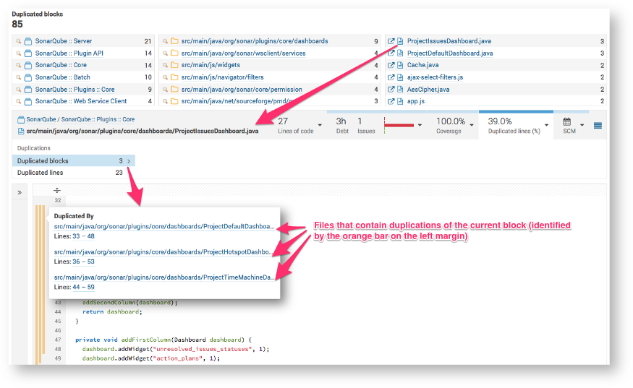
Métricas de SonarQube
Código duplicado
Nos entrega métricas relacionadas al código duplicado en nuestro código. Entendemos por código duplicado a una secuencia de código fuente que ocurre más de una vez
La duplicación de código es generalmente considerada una señal de estilo de programación pobre o perezosa , ya que un buen desarrollo está más asociado a la reutilización del mismo. Su principal desventaja es que la mantención se convierte en una tarea mucho más costosa

Slide 7
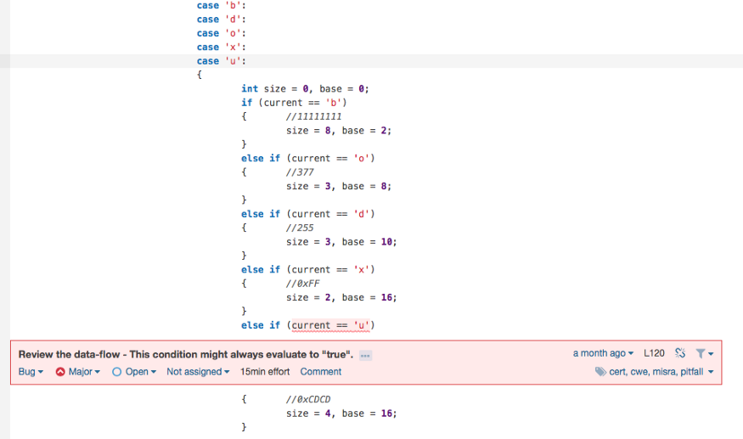
Métricas de SonarQube
Código muerto
Es el código que se encuentra en nuestra aplicación, pero nunca es utilizado. Normalmente aparece después de hacer refactor en nuestro código.

Slide 8
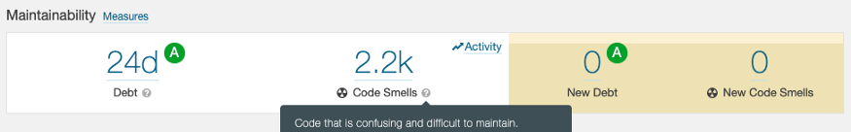
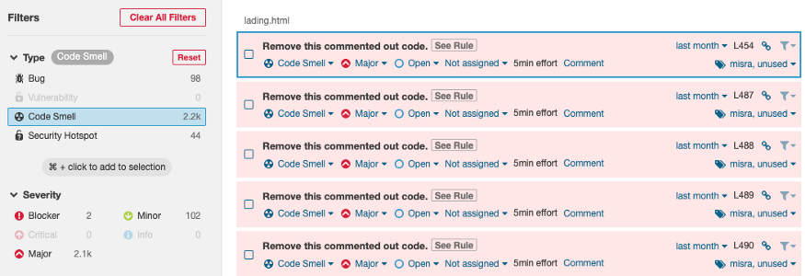
Métricas de SonarQube
Estándares de codificación
Se refiere a convenciones para escribir código fuente, las cuales frecuentemente son dependientes del lenguaje de programación.
Las convenciones más comunes hacen referencia a: nombres de variables, identaciones, espaciado, etc

Slide 9
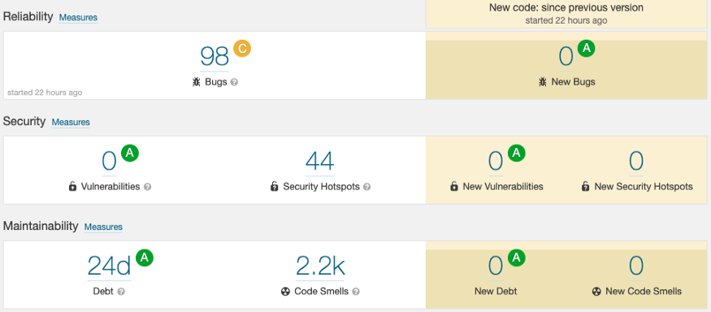
Métricas de SonarQube
Bugs
Un bug es un error o un defecto en el software que hace que un programa funcione de forma incorrecta.

Slide 10
Métricas de SonarQube
Complejidad ciclomática
Es una métrica de calidad software basada en el cálculo del número de caminos independientes que tiene nuestro código.
Cuanto más compleja sea la lógica de un código, más difícil será de entender, mantener y probar.
Comentarios
Los comentarios son añadidos usualmente con el propósito de hacer el código fuente más fácil de entender con vistas a su mantenimiento o reutilización.
Una mala o escasa documentación puede convertir el mantenimiento del código en una tarea muy costosa.
Al igual que ocurre con los tests, un gran porcentaje de comentarios no asegura calidad. Los comentarios deben ser buenos y aclaratorios explicando interfaces públicas, pero no lógica ni diseño.

Slide 11
Métricas de SonarQube
Tests unitarios y de integración
Son una forma de comprobar el correcto funcionamiento de una unidad de código y de la integración de mismos.
Facilitan los cambios en la aplicación, ya que las pruebas nos aseguran que los nuevos cambios no han introducido errores en partes de código desarrolladas anteriormente y que están cubiertas por estos.
Por otro lado, documentan el código, siendo un libro abierto sobre el funcionamiento del código.

Slide 12
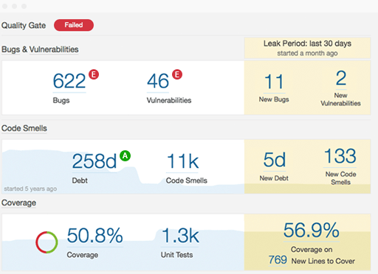
Métricas de SonarQube
Cobertura de código (Coverage)
La cobertura de código es una medida que nos indica el porcentaje de código validado por los tests. Generalmente con una mayor cobertura aseguramos que no se introducen errores en una mayor parte del código, pero esto dependerá de la funcionalidad real que cubran los tests.

Slide 13
Métricas de SonarQube
Cobertura de código (Coverage)
La cobertura de código es una medida que nos indica el porcentaje de código validado por los tests. Generalmente con una mayor cobertura aseguramos que no se introducen errores en una mayor parte del código, pero esto dependerá de la funcionalidad real que cubran los tests.

Slide 14
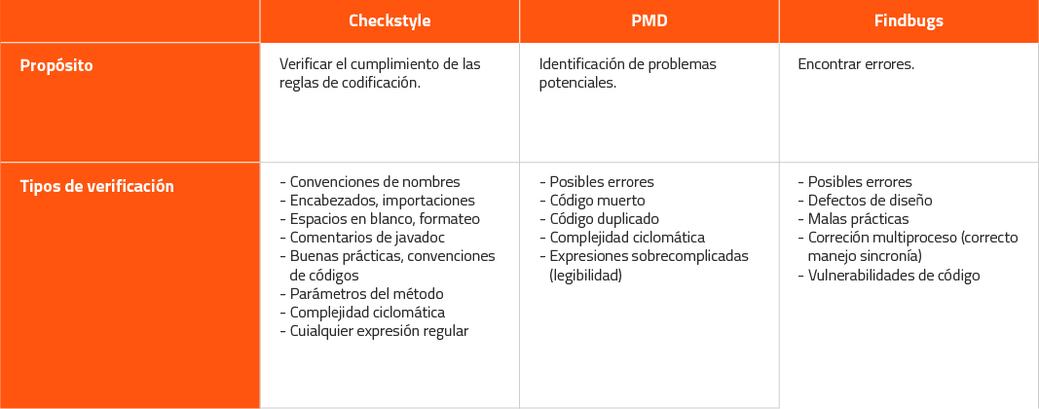
Checkstyle, PMD y Findbugs
Sonarqube usa diversas herramientas de análisis estático como Checkstyle, PMD o FindBugs para obtener métricas que pueden ayudar a mejorar la calidad, a través de las reglas que estas definen.

Slide 15
Issues y Reglas
Cuando un componente no cumple con una regla de codificación de las definidas por Checkstyle, PMD, Findbugs, se registra una issue.
Hay 3 tipos de issues:
Bug: un punto de fallo real o potencial en su software.
Vulnerability: un agujero de seguridad que puede usarse para atacar su software.
Code Smells: un problema relacionado con la mantenibilidad en el código. Los futuros desarrolladores tendrán más dificultades de las que deberían para realizar cambios en el código y esto puede provocar que introduzcan errores adicionales a medida que realizan cambios.

Slide 16
Quality Profile y Quality Gate
Son colecciones de reglas que se revisan durante un análisis. Para cada tecnología hay un Quality Profile predeterminado, pero podemos tener varios para un mismo lenguaje.
En caso de que un proyecto analizado no tenga asignado explícitamente uno, se analizará con el perfil configurado como predeterminado para dicho lenguaje.
Es el conjunto de condiciones que el proyecto debe cumplir antes de que pueda ser lanzado a producción. Al igual que ocurre con los quality profiles, es posible establecer un Quality Gate predeterminado.
Nota: siempre que se pueda está bien tener un mismo quality gate y quality profile para todos los proyectos de la empresa. Esto nos garantiza un estándar de calidad dentro de la compañía y también hace más liviano la movilidad de los desarrolladores entre proyectos.

Slide 17
RESUMEN

Slide 18
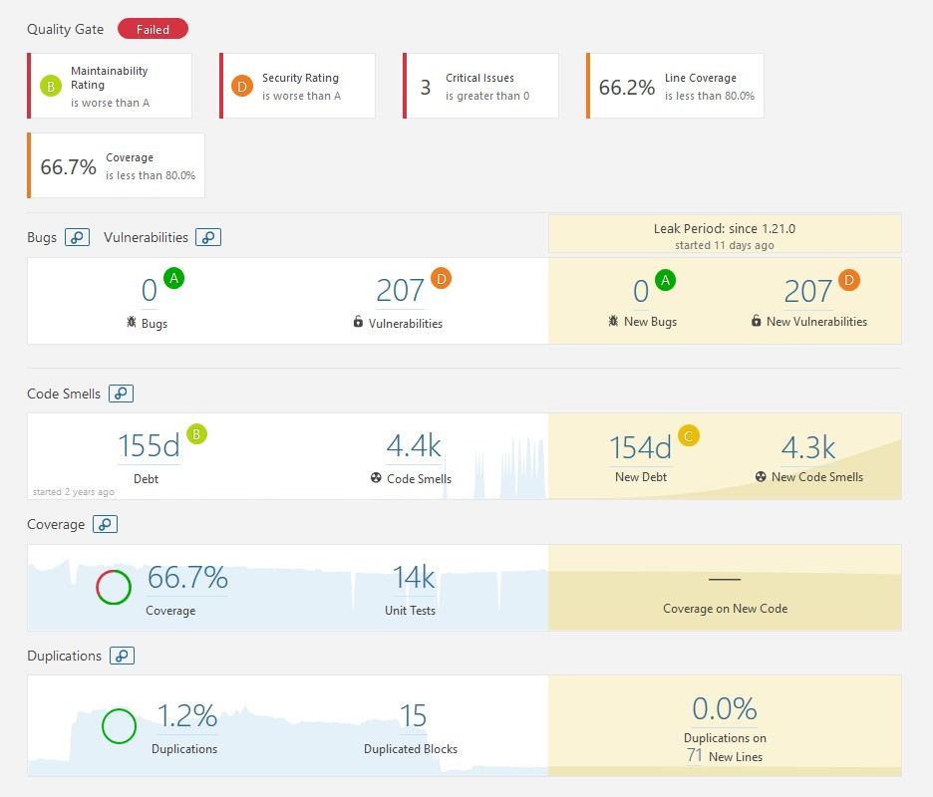
Vista del proyecto

Slide 19
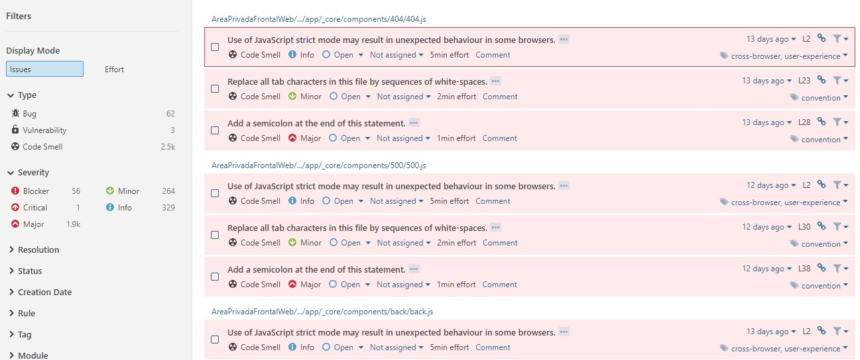
Vista de issues
Desde esta vista podemos gestionar y obtener más detalles de las issues pendientes. Pulsando en cada una de ellas podemos ver la línea exacta donde que genera la issue, una breve descripción de la misma e incluso se nos ofrecerá una posible solución para solventarla.

Slide 20
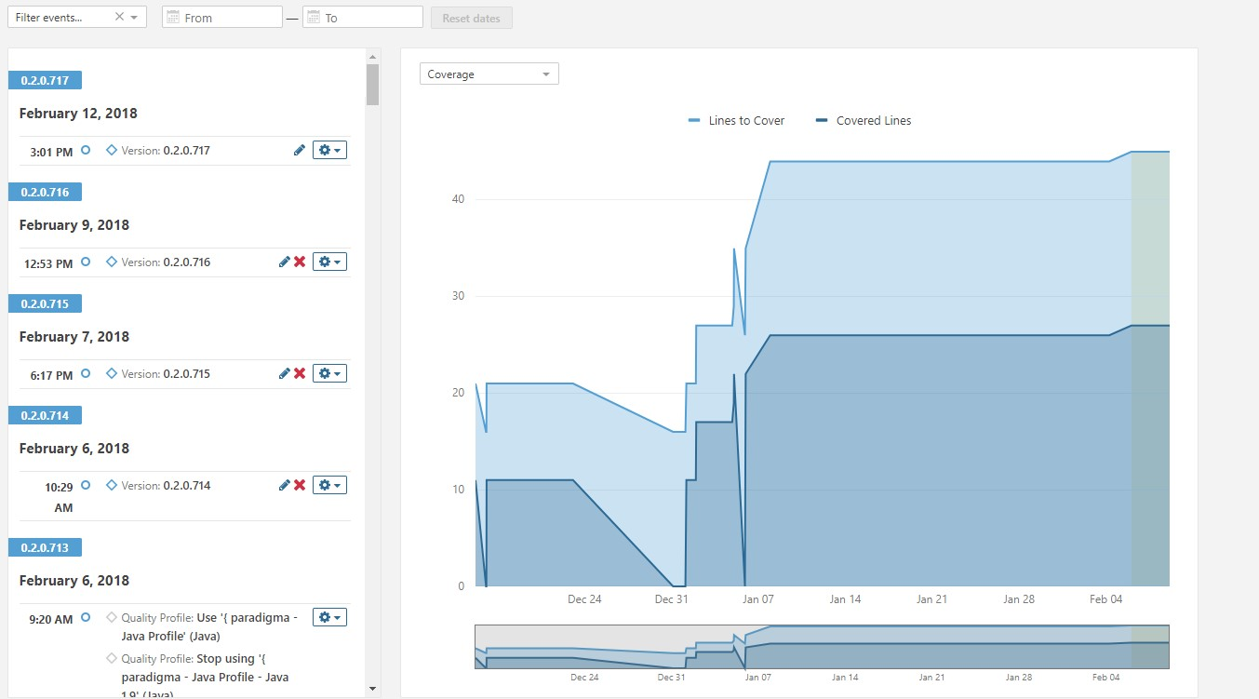
Vista de actividad
Desde aquí podemos ver un historial de ejecuciones y sus resultados. Este apartado es muy útil para sacar métricas y poder ir observando cómo van mejorando ciertos aspectos como: número de issues, cobertura de código, código duplicado, etc.

Slide 21
Instalación

Slide 22
Instalación local de SonarQube:
1. Descargar -> SonarQube (Versión comunity edition)
https://www.sonarqube.org/downloads/
‍
2. Descargar -> SonarScanner
https://docs.sonarqube.org/latest/analysis/scan/sonarscanner/
3. Luego de descargar, se descomprimen en el equipo:

Slide 23
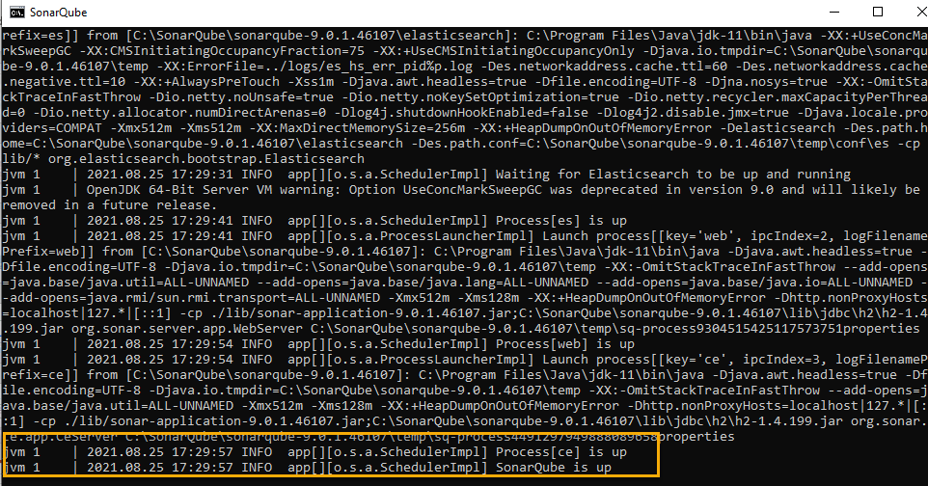
Instalación local de SonarQube:
4. Para ejecutar sonar de manera local, debemos abrir una consola CMD y ejecutar el siguiente comando (Debemos ingresar la ruta en donde se encuentre el archivo StartSonar.bat:
C:\SonarQube\sonarqube-9.0.1.46107\bin\windows-x86-64\StartSonar.bat

Slide 24
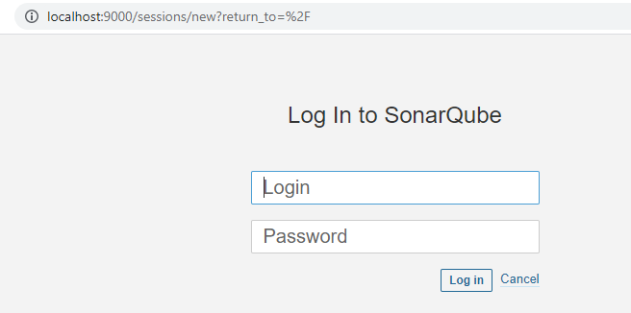
Instalación local de SonarQube:
5. Al indicar Process is UP y SonarQube is UP, nos indicará que el servidor ya fue levantado exitosamente.
‍
6. Luego accedemos a http://localhost:9000/
En donde podremos ingresar el usuario y contraseña para poder ingresar a SonarQube. Por defecto las credenciales son admin / admin

Slide 25
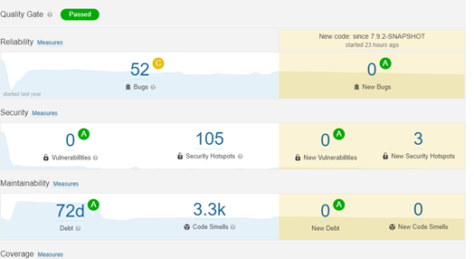
Instalación local de SonarQube:
Listo, ya estás en SonarQube!

Slide 26
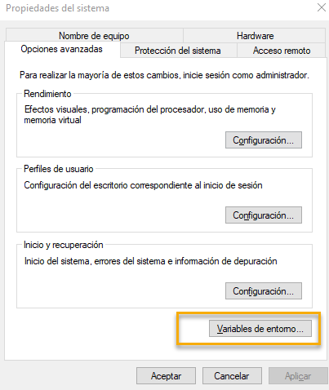
¿Cómo agregar un proyecto local - java en sonarqube?
Para agregar un nuevo proyecto, se utilizará SonarScanner
1. Configurar variable de entorno
• Inicio -> Buscar -> Variables de entorno
• Acceder al botón “Variables de entorno”

Slide 27
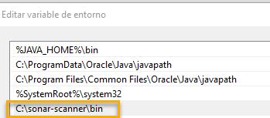
¿Cómo agregar un proyecto local - java en sonarqube?
En el apartado “Variables del sistema” dar doble click en “Path” y agregar nueva variable:
‍

Slide 28
¿Cómo agregar un proyecto local - java en sonarqube?
En el apartado “Variables del sistema” dar doble click en “Path” y agregar nueva variable:
‍
• Nota: La ruta debe indicar hasta el directorio Bin y dependerá de la ubicación en donde se descomprimió la descarga de sonar-scanner.
‍

Slide 29
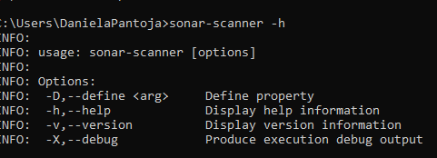
¿Cómo agregar un proyecto local - java en sonarqube?
• Luego en una pantalla CMD, debemos ejecutar el siguiente comando para corroborar que la variable de entorno quedo correctamente agregada:
sonar-scanner –h

Slide 30
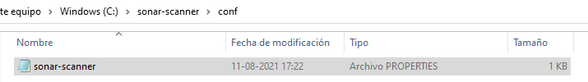
¿Cómo agregar un proyecto local - java en sonarqube?
2. Configurar archivo de properties
• Debemos ingresar a la siguiente carpeta:
<directorio Sonar-Scanner>/conf/
• En el directorio anterior se encontrará el archivo sonar-scanner.properties, el cual debemos configurar:

Slide 31
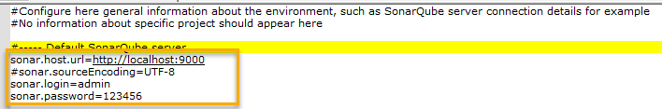
¿Cómo agregar un proyecto local - java en sonarqube?
• Abrir en un block de notas o Notepad el archivo sonar-scanner.properties, en el cual debemos validar las siguientes configuraciones
Nota: Si falta alguna variable, se debe agregar:

Slide 32
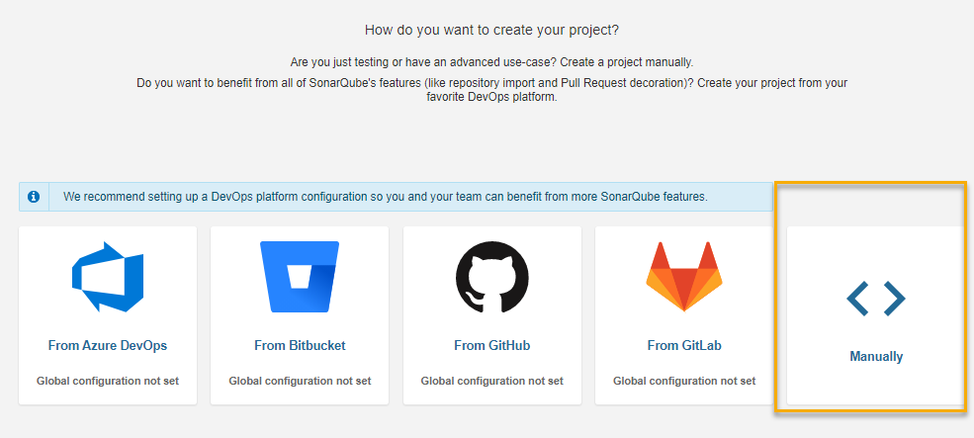
¿Cómo agregar un proyecto local - java en sonarqube?
• Luego dentro de SonarQube debemos crear un nuevo proyecto manual:

Slide 33
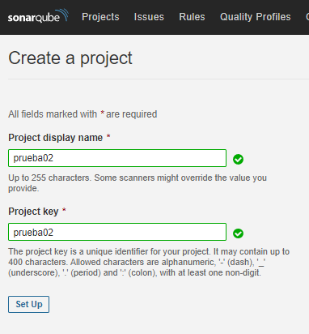
¿Cómo agregar un proyecto local - java en sonarqube?
• Y debemos ingresar el nombre del proyecto

Slide 34
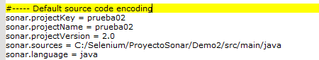
¿Cómo agregar un proyecto local - java en sonarqube?
• Teniendo lo anterior, configuramos la segunda parte del archivo sonar-scanner.properties y le agregaremos las rutas de un proyecto en java:

Slide 35
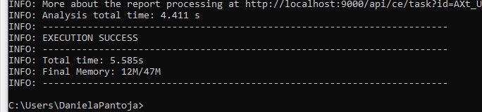
Listo!!! Ya tenemos nuestro proyecto configurado en Sonarqube
¿Cómo agregar un proyecto local - java en sonarqube?
• Finalmente, abrimos una consola CMD y ejecutamos el siguiente comando:
sonar-scanner

Slide 36
Preguntas y dudas

Slide 37
Link de interés: https://youtu.be/iXDjAuhSDcI

Slide 38
GRACIAS

